Slide 1
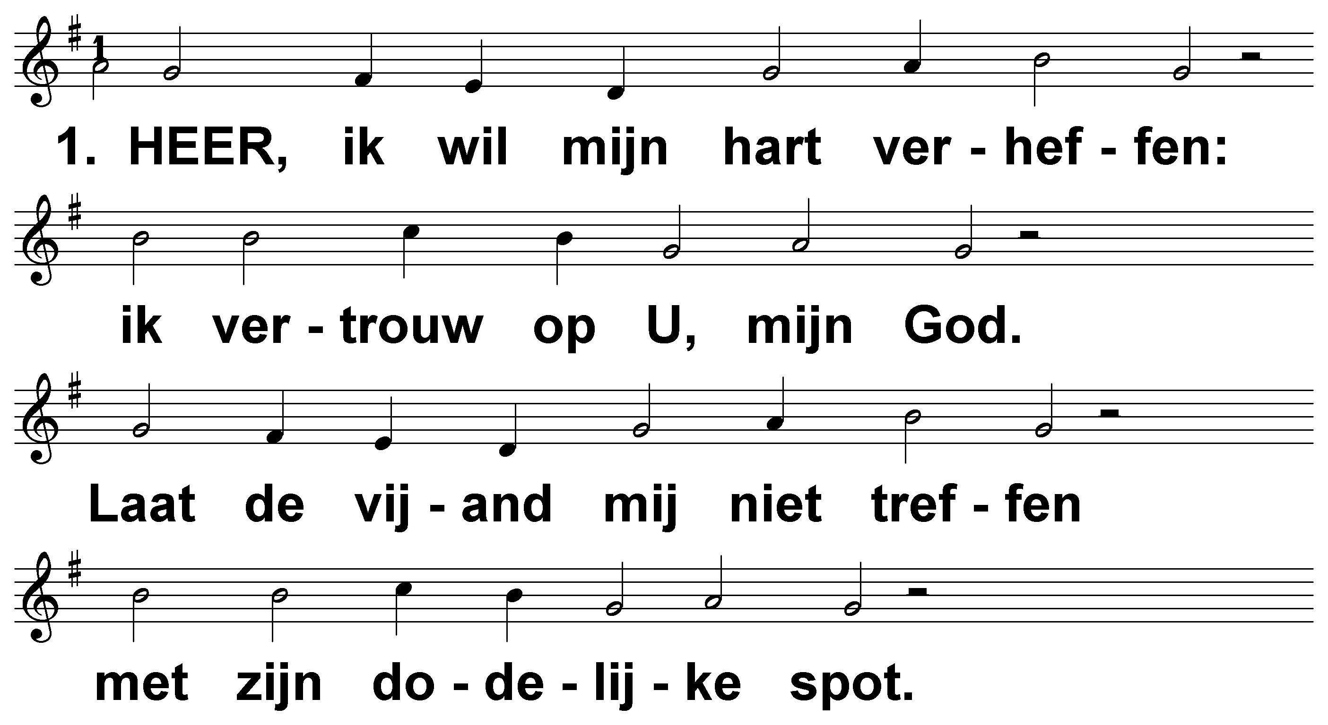
Psalm 25 (DNP) t. A.J. Maasland; m. Genève 1551

Slide 2
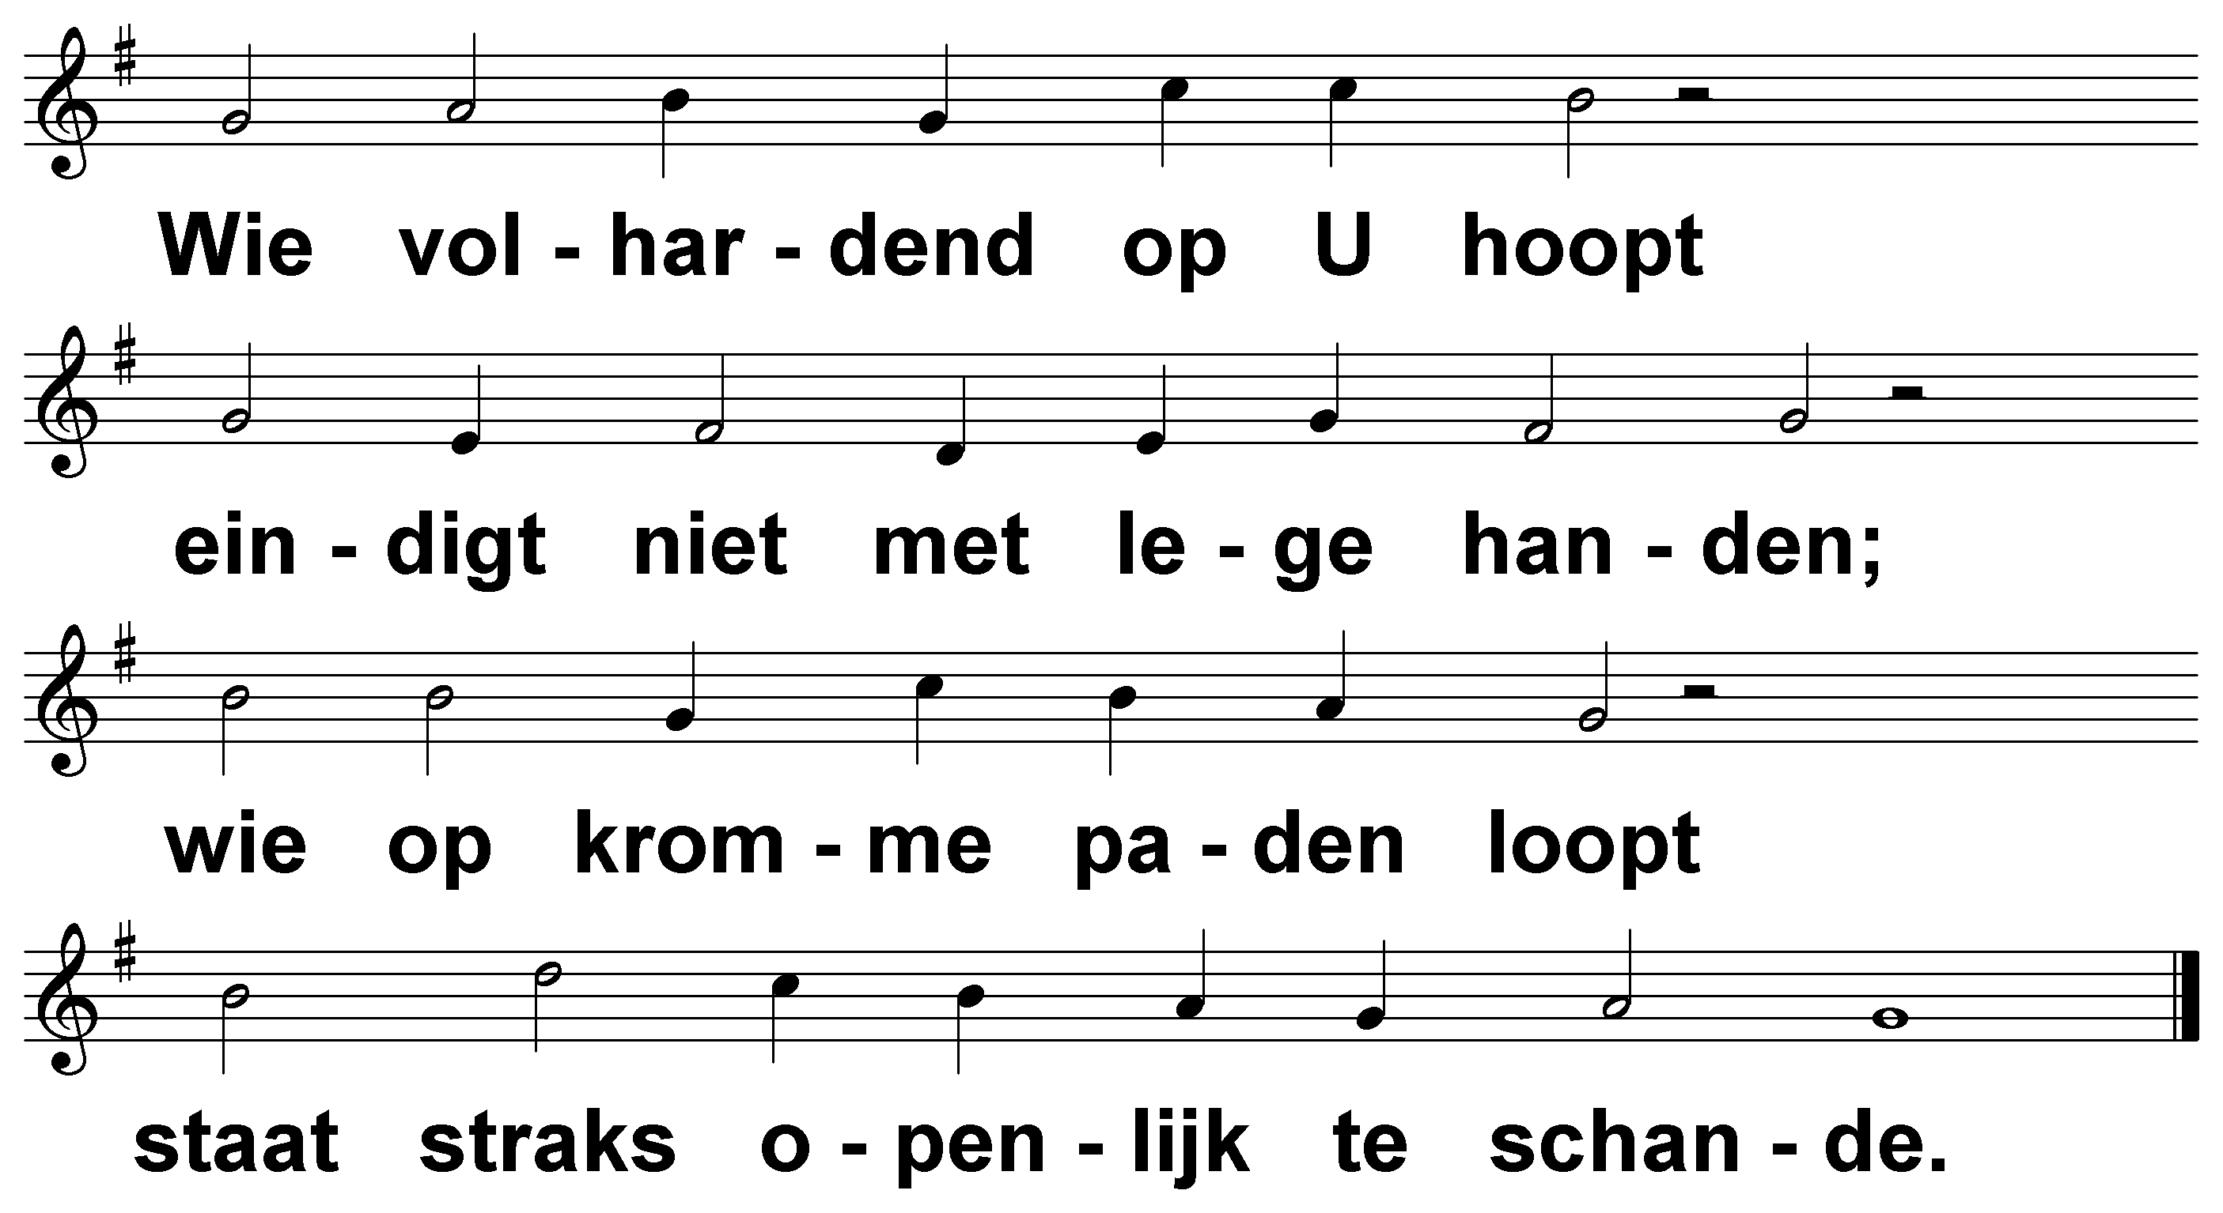
Psalm 25 (DNP) t. A.J. Maasland; m. Genève 1551

Slide 3
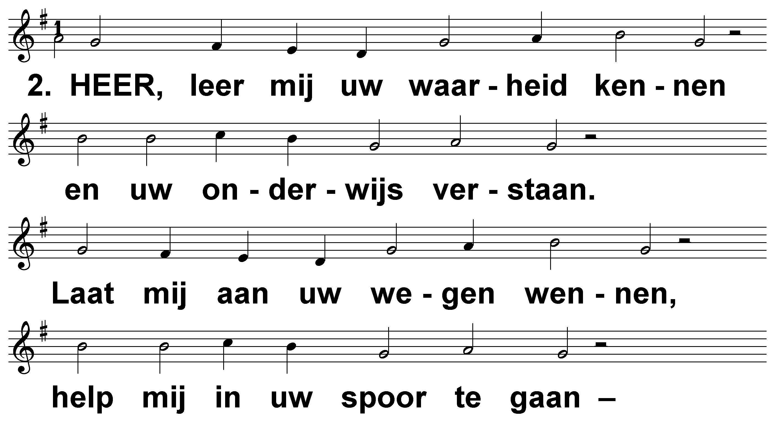
Psalm 25 (DNP) t. A.J. Maasland; m. Genève 1551

Slide 4
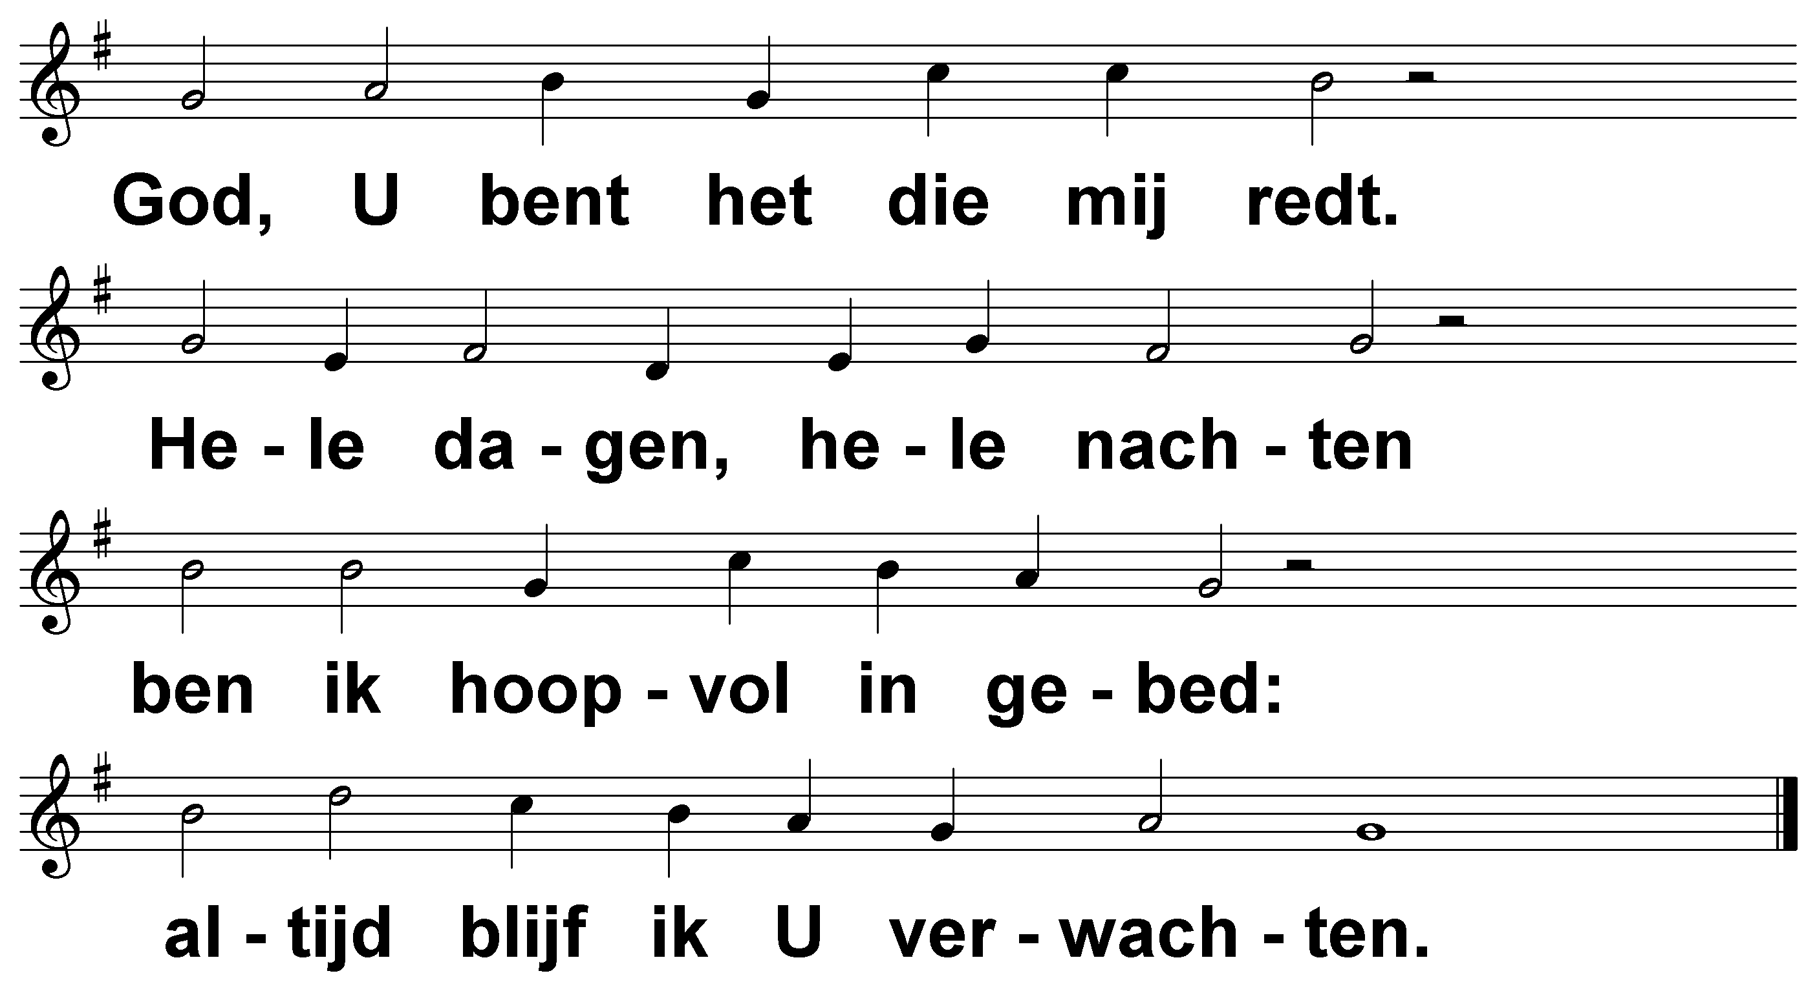
Psalm 25 (DNP) t. A.J. Maasland; m. Genève 1551

Slide 5
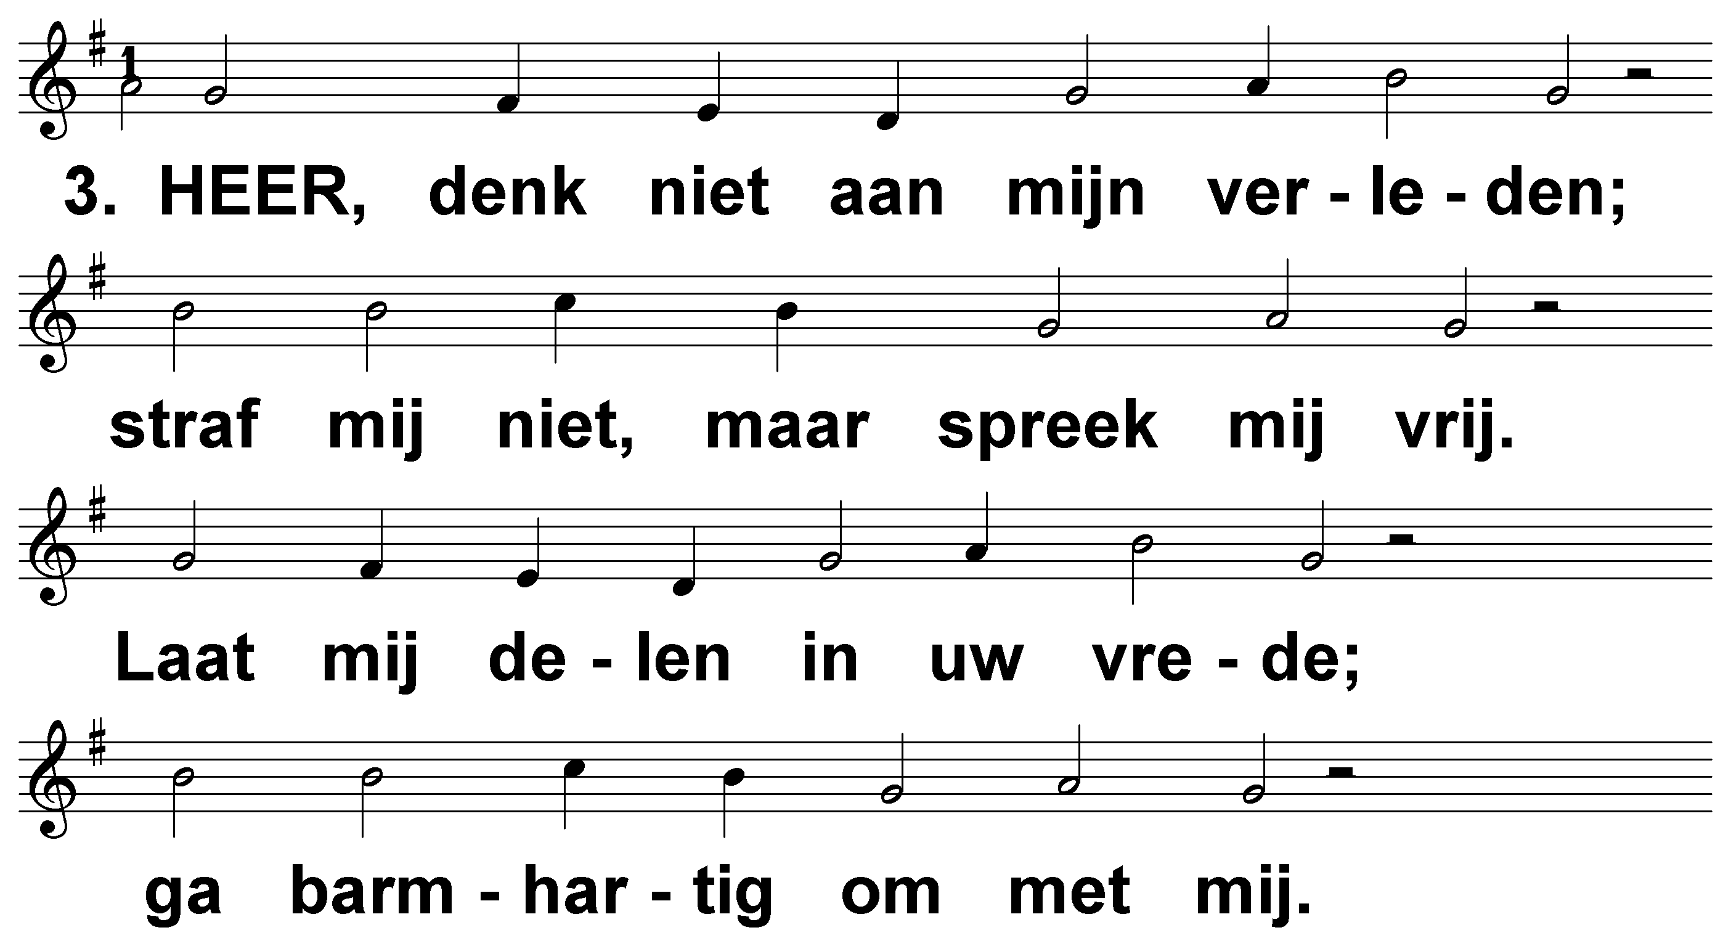
Psalm 25 (DNP) t. A.J. Maasland; m. Genève 1551

Slide 6
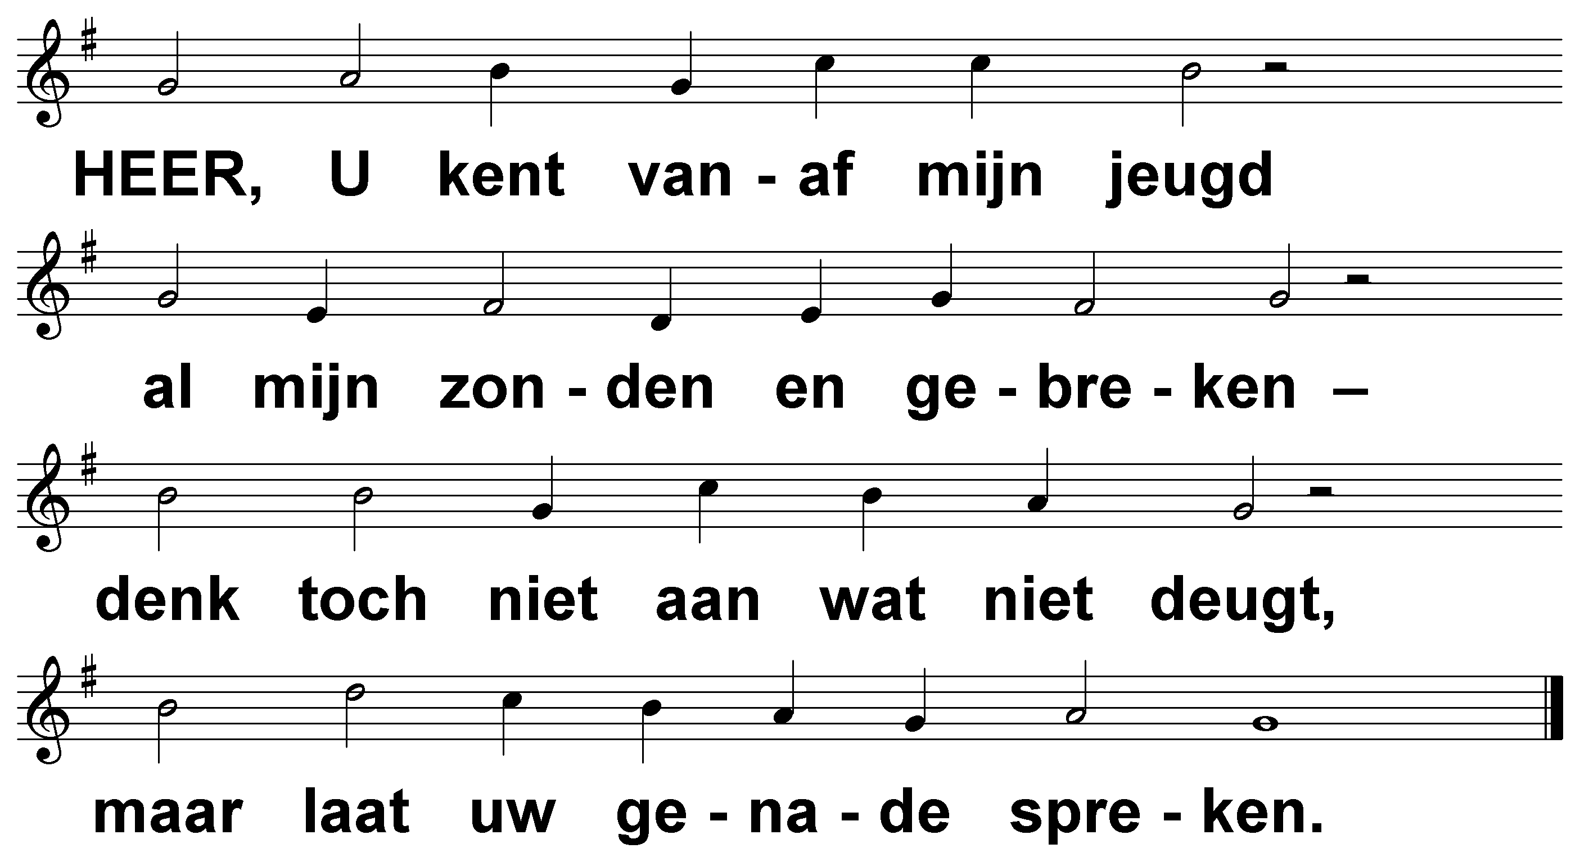
Psalm 25 (DNP) t. A.J. Maasland; m. Genève 1551

Slide 7
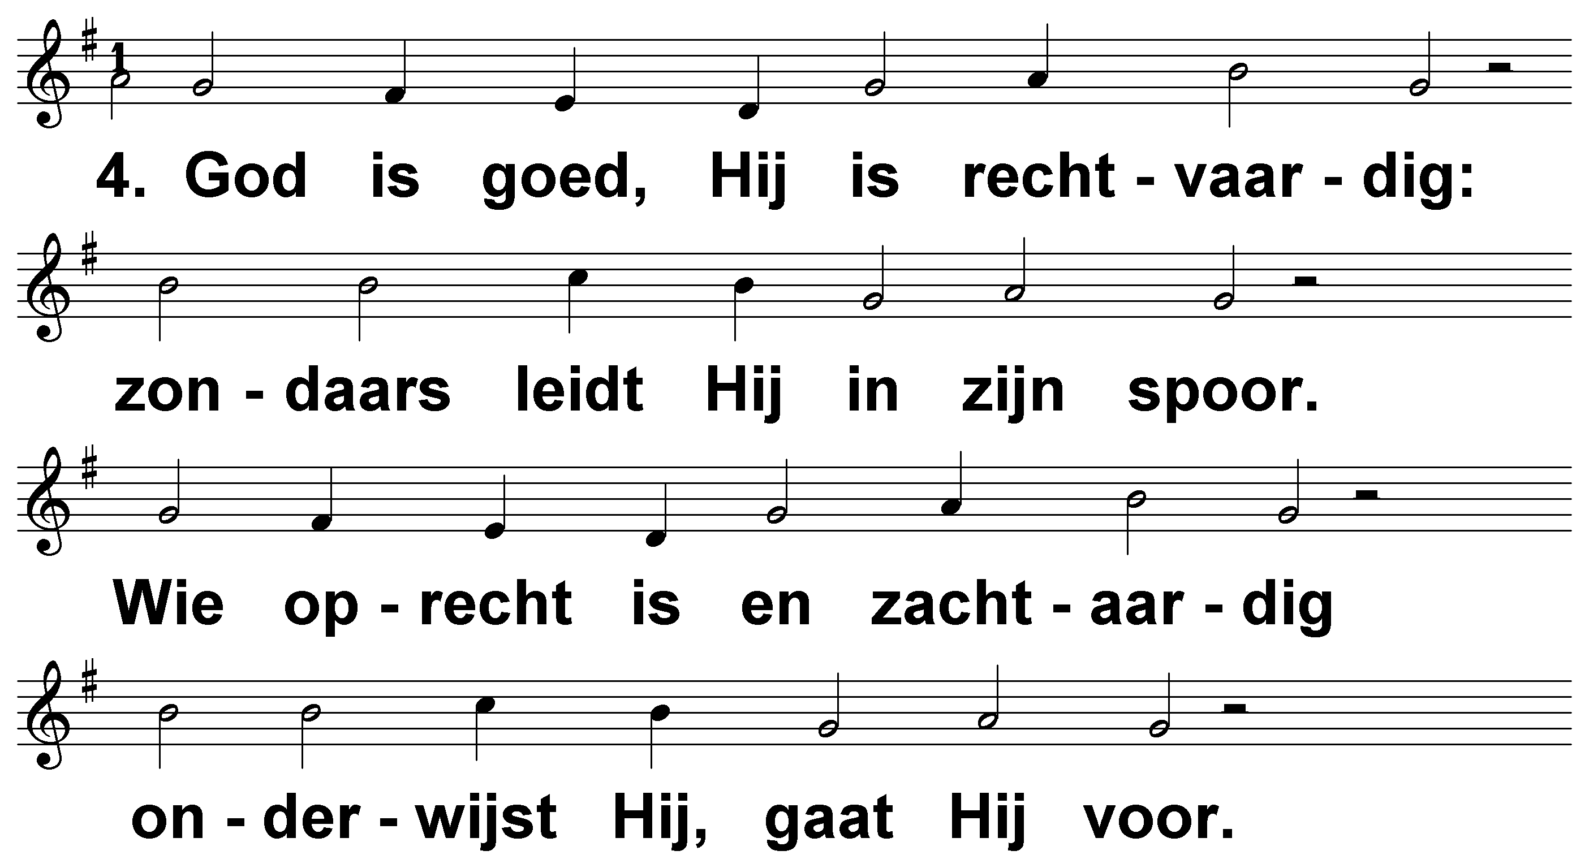
Psalm 25 (DNP) t. A.J. Maasland; m. Genève 1551

Slide 8
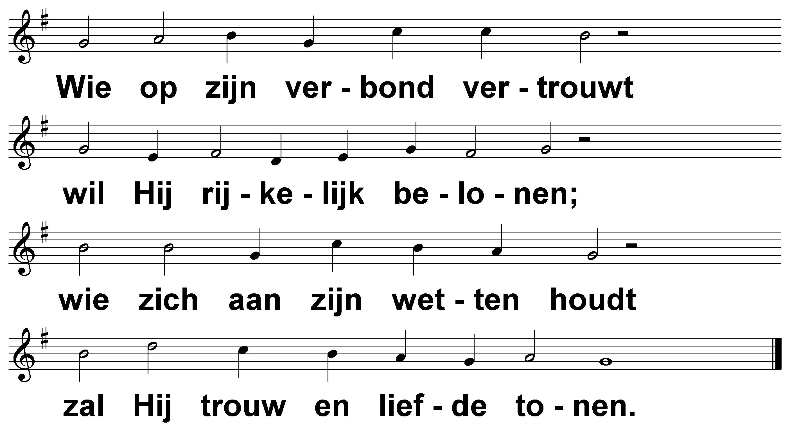
Psalm 25 (DNP) t. A.J. Maasland; m. Genève 1551

Slide 9
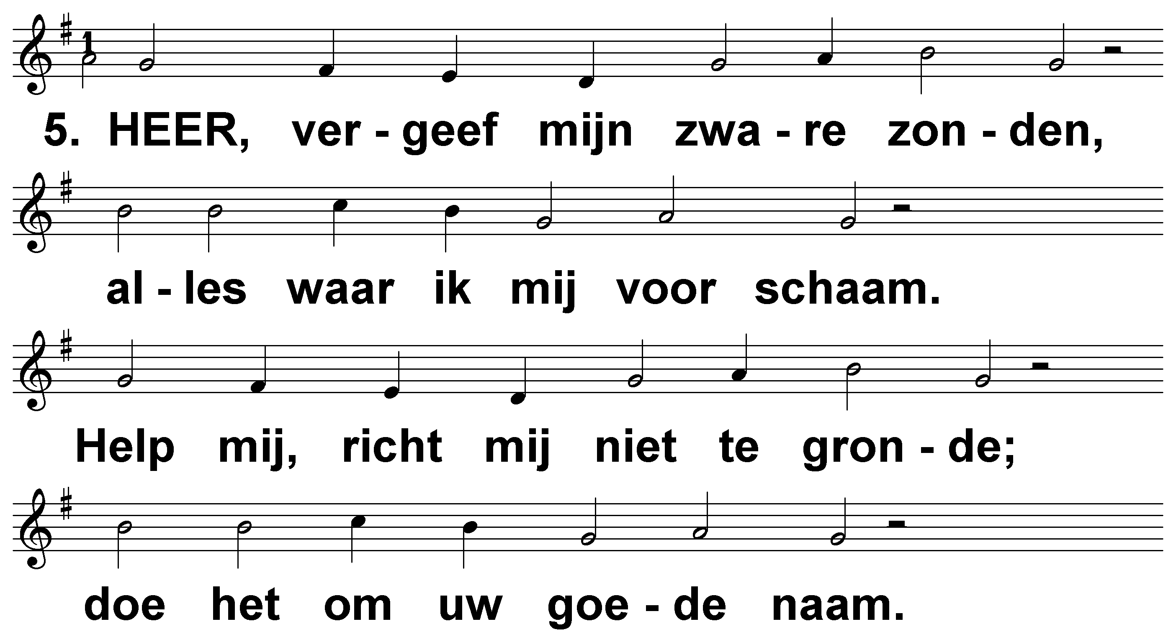
Psalm 25 (DNP) t. A.J. Maasland; m. Genève 1551

Slide 10
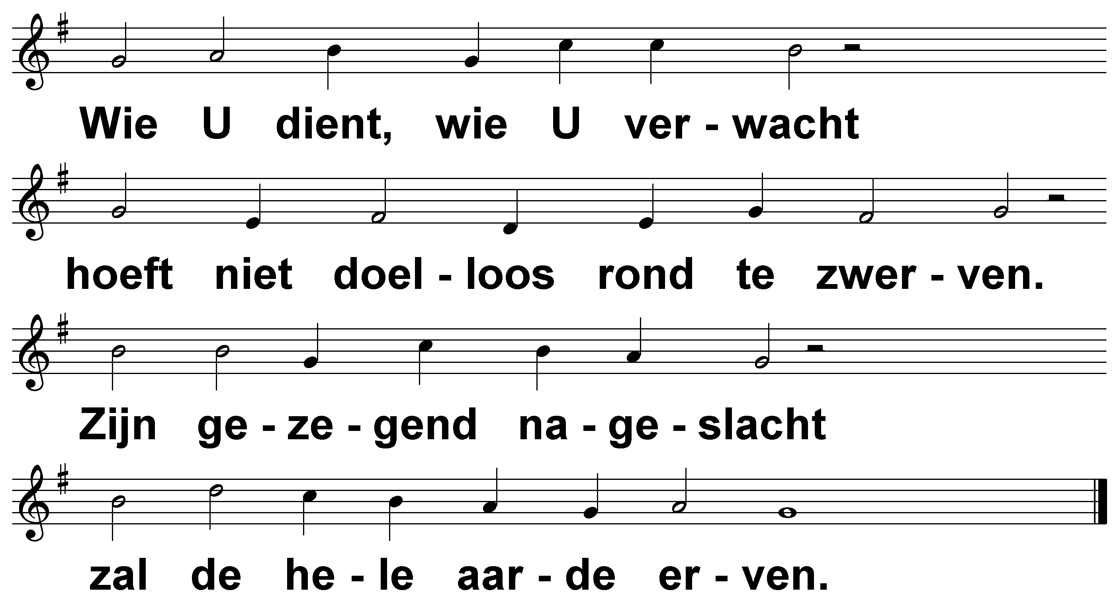
Psalm 25 (DNP) t. A.J. Maasland; m. Genève 1551

Slide 11
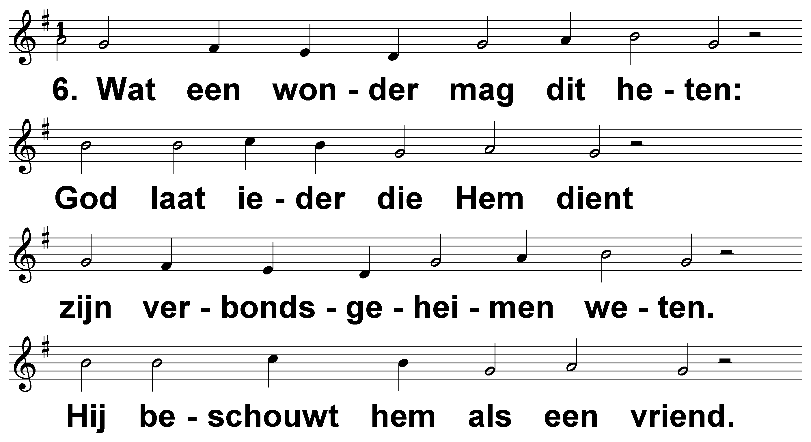
Psalm 25 (DNP) t. A.J. Maasland; m. Genève 1551

Slide 12
Psalm 25 (DNP) t. A.J. Maasland; m. Genève 1551

Slide 13
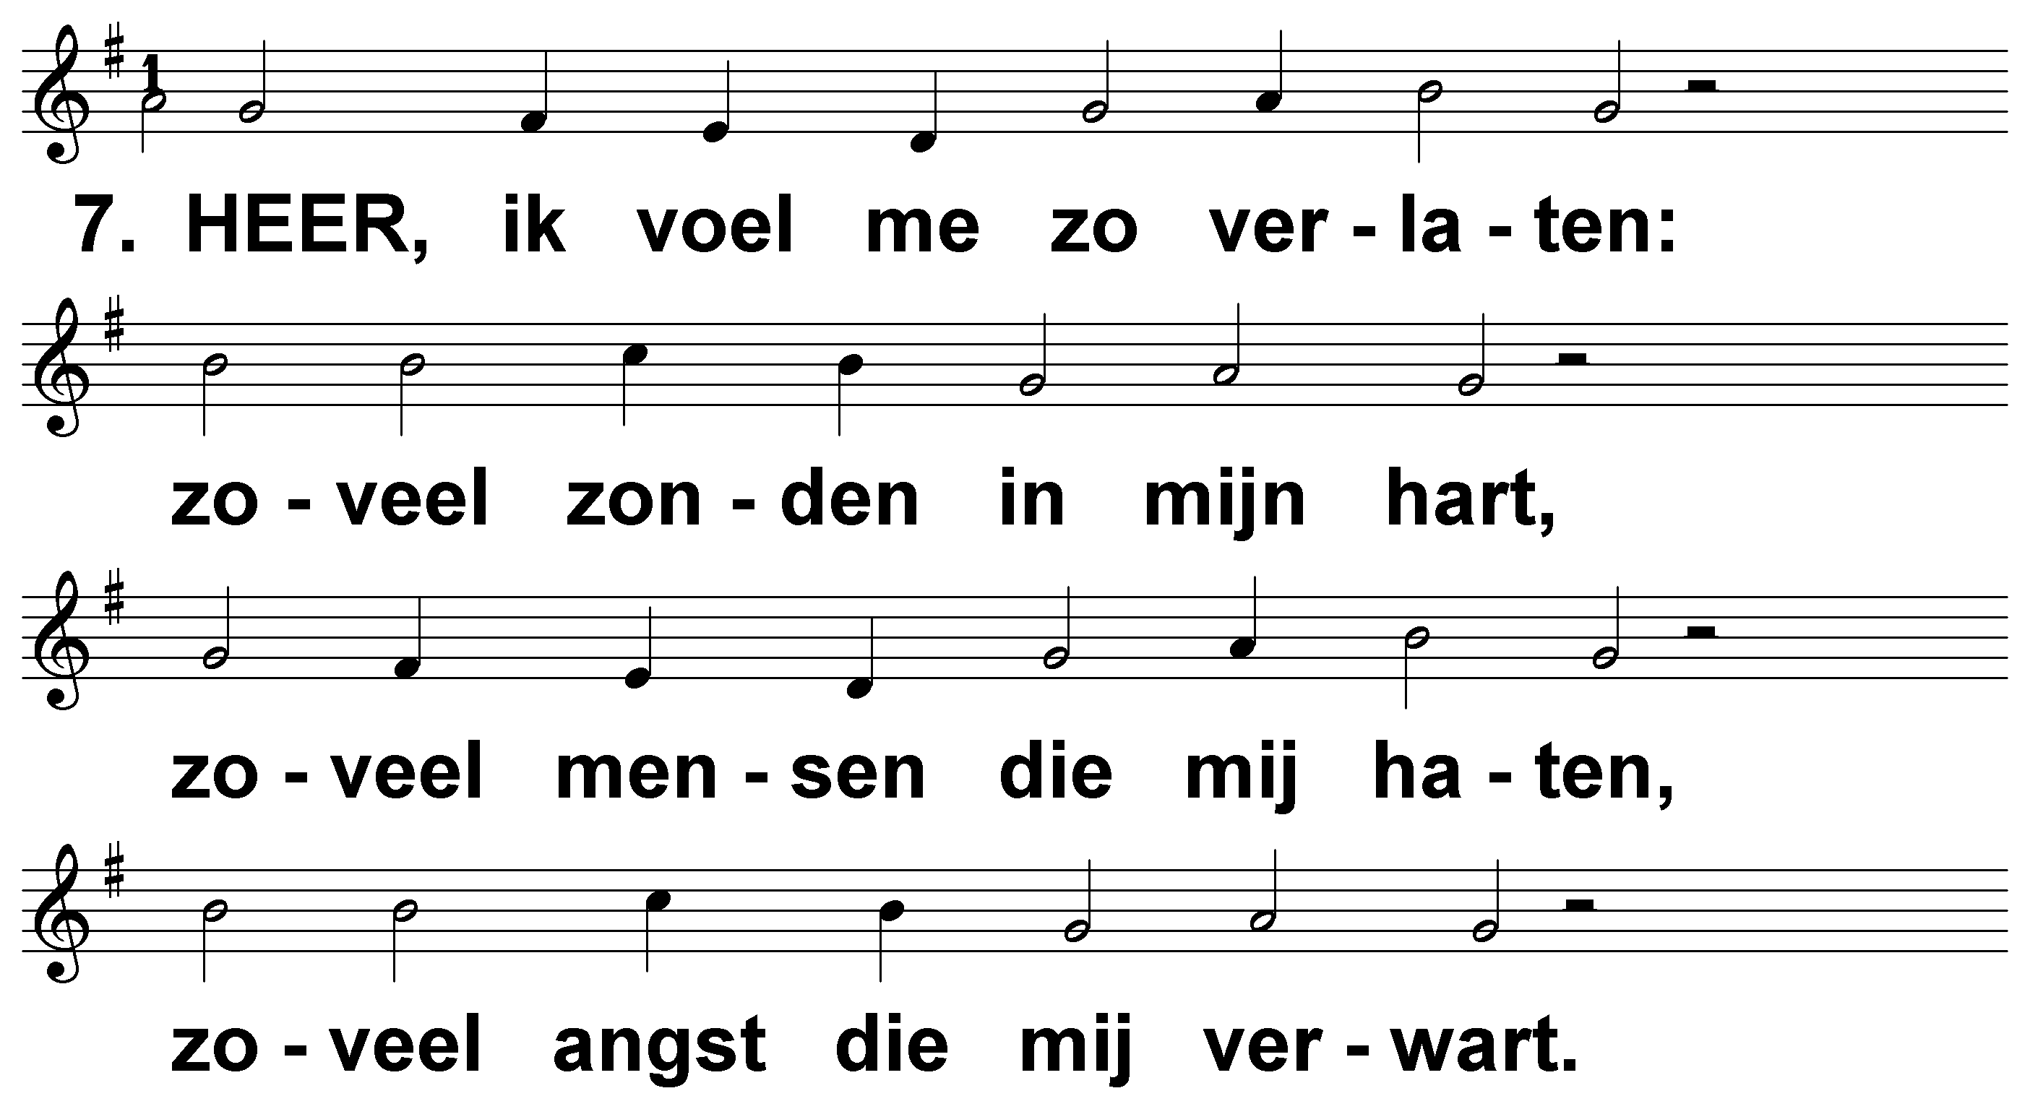
Psalm 25 (DNP) t. A.J. Maasland; m. Genève 1551

Slide 14
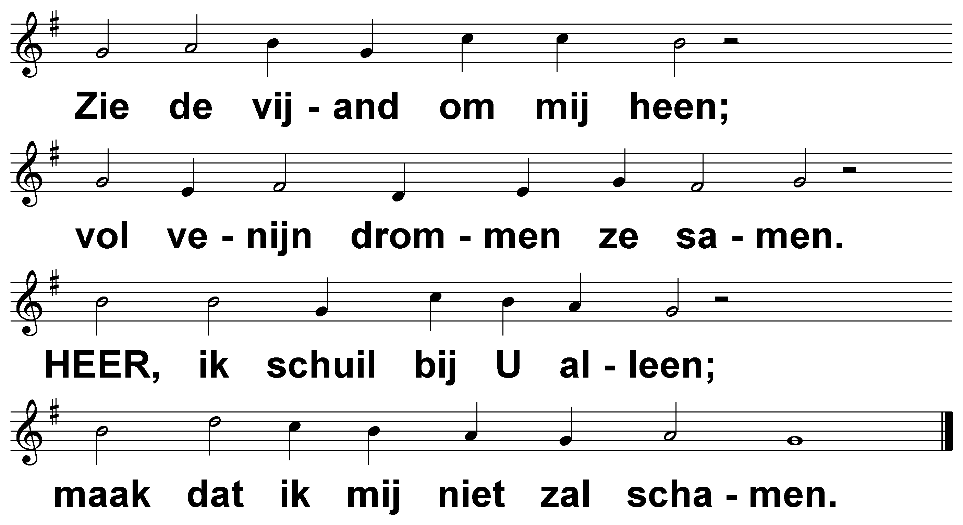
Psalm 25 (DNP) t. A.J. Maasland; m. Genève 1551

Slide 15
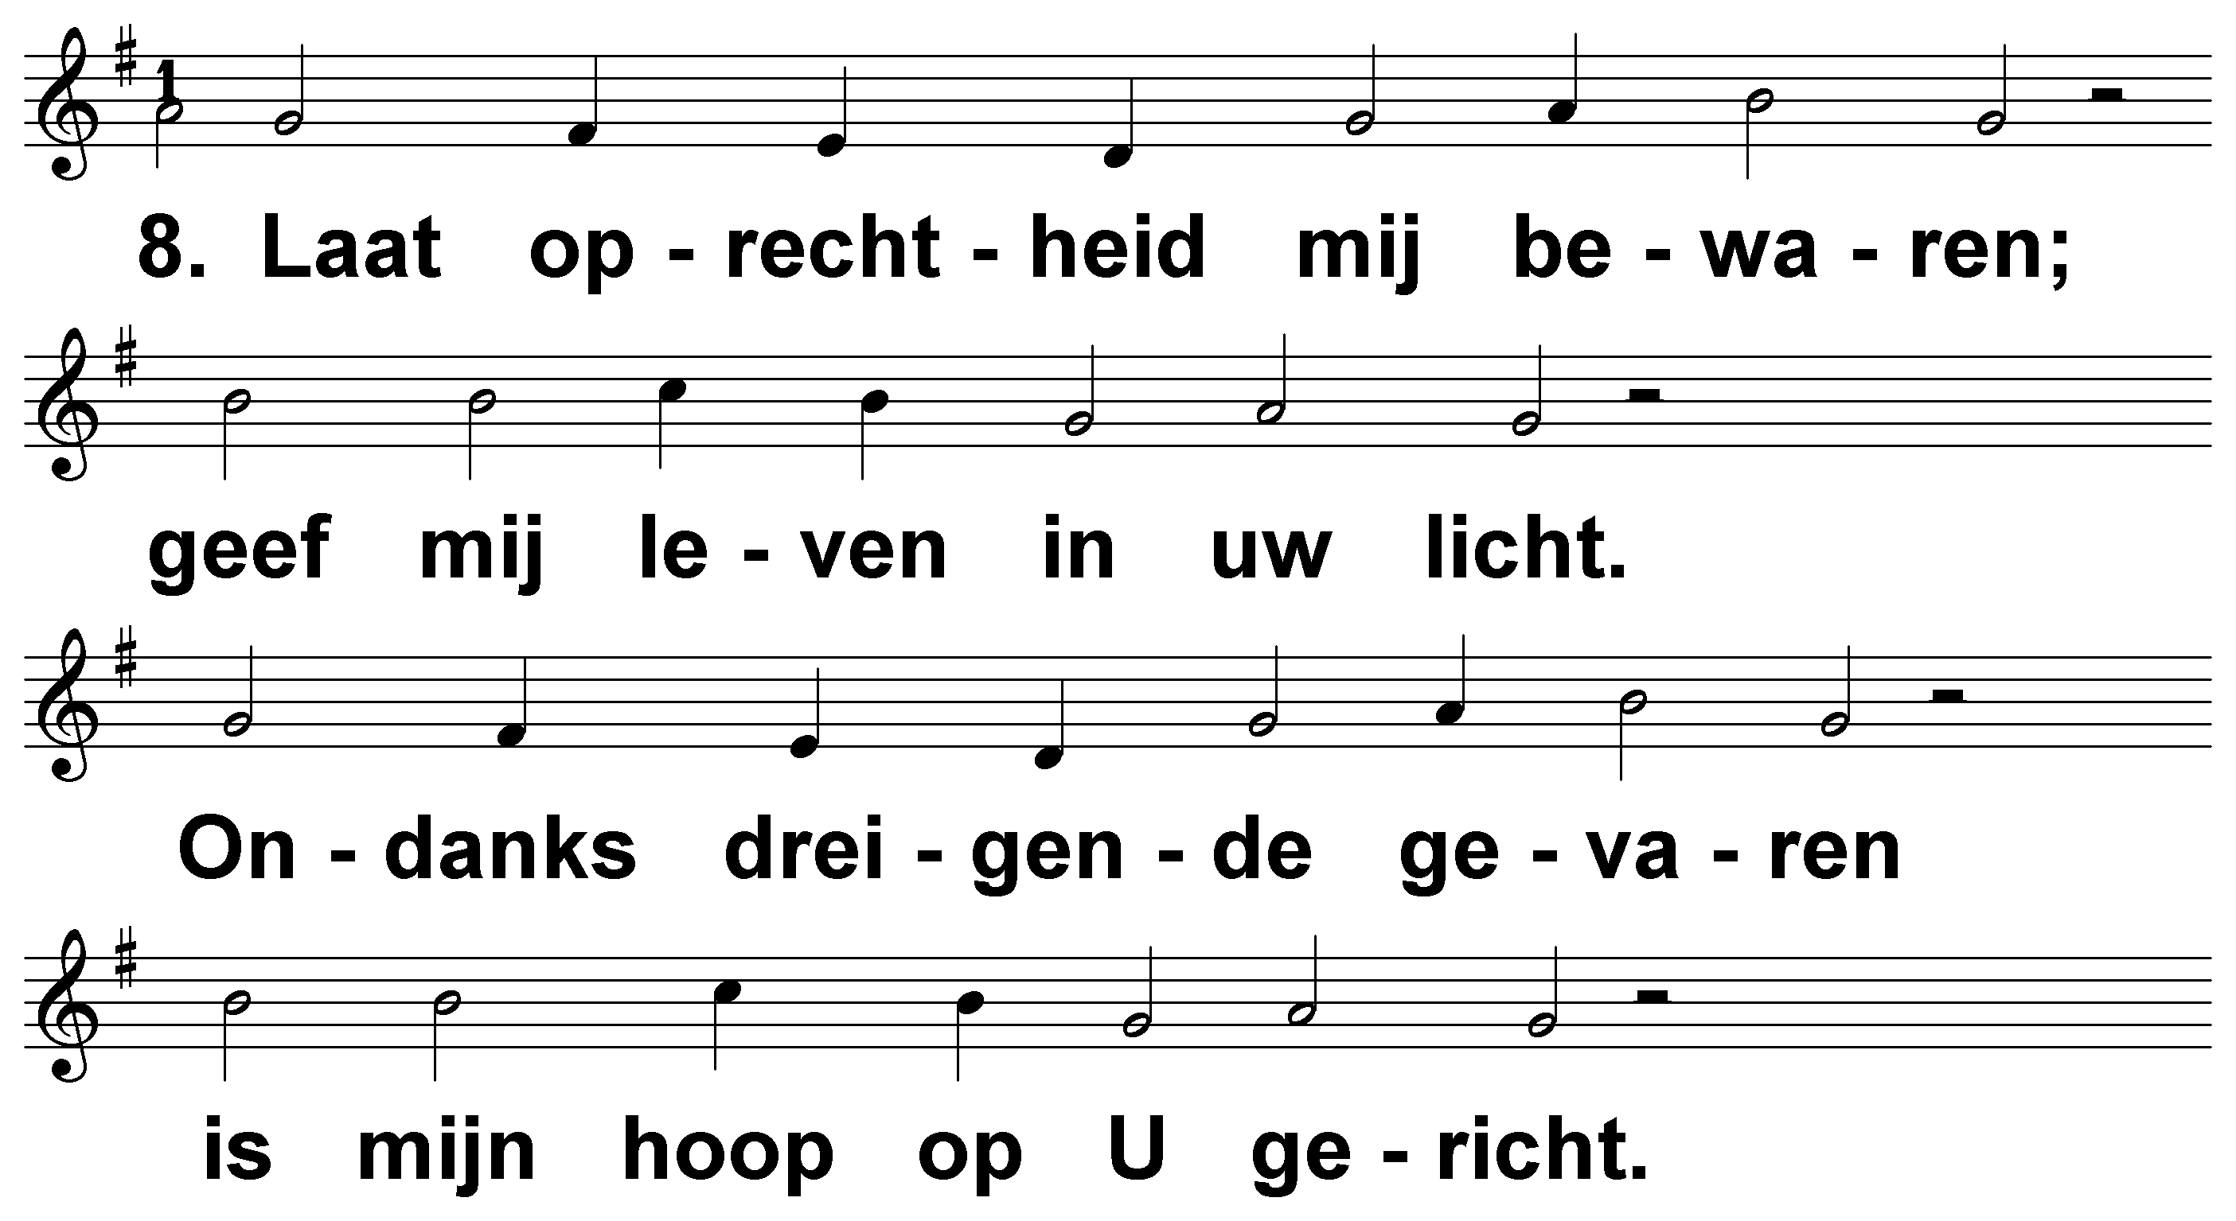
Psalm 25 (DNP) t. A.J. Maasland; m. Genève 1551

Slide 16
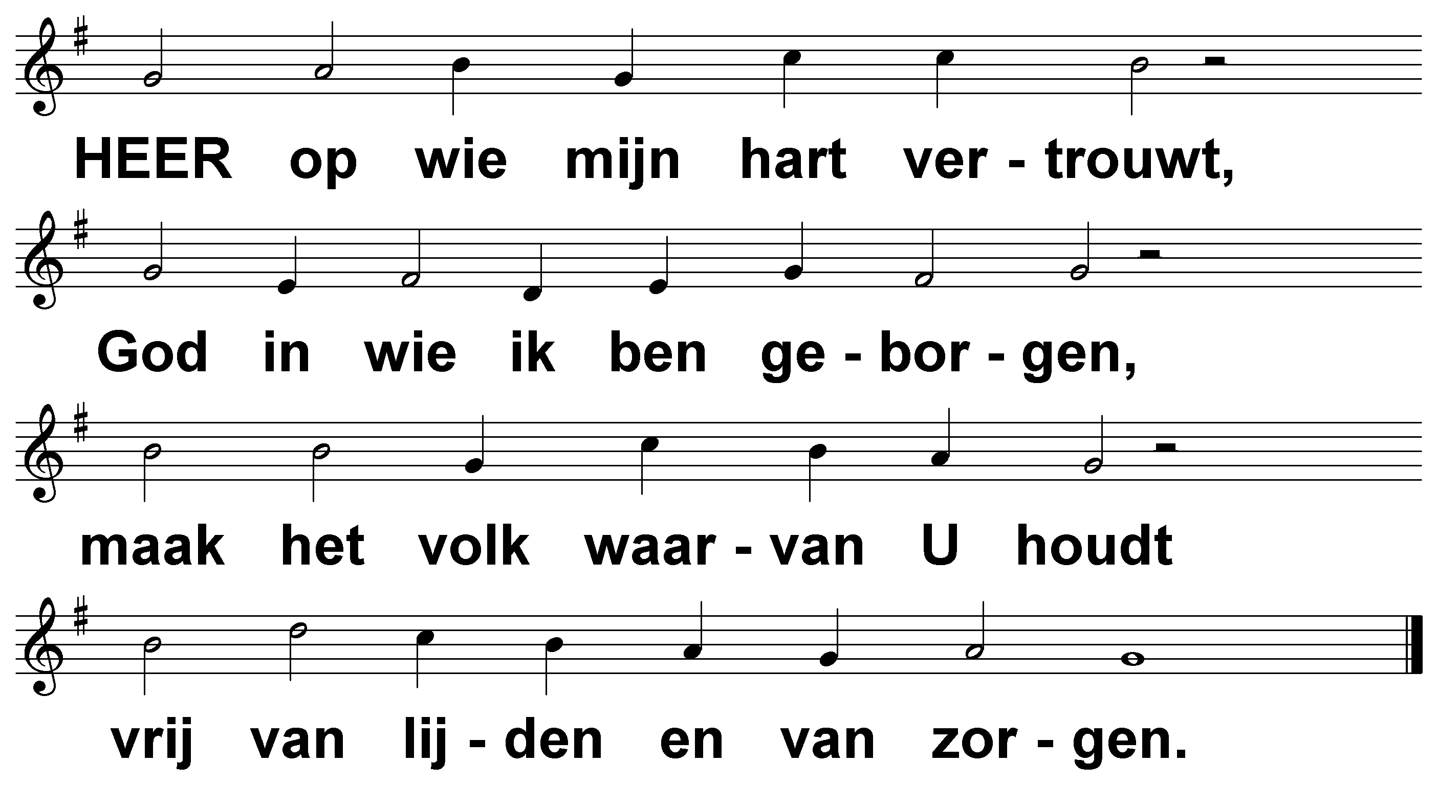
Psalm 25 (DNP) t. A.J. Maasland; m. Genève 1551

